Slide 1
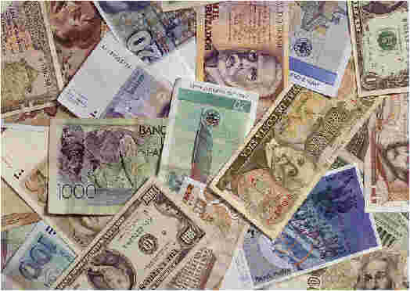
Cultura e identità della città di Milano:
I danée
Michela Zucca
Servizi culturali

Slide 2
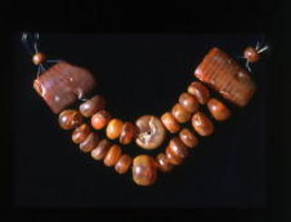
Per molti millenni, il commercio è un’attività di scambio e di baratto fra comunità: alcuni beni, fra cui l’ambra e lo stagno, venivano barattati su scala continentale, e seguivano le rotte della transumanza.
CULTURA E
Michela Zucca
Servizi culturali

Slide 3
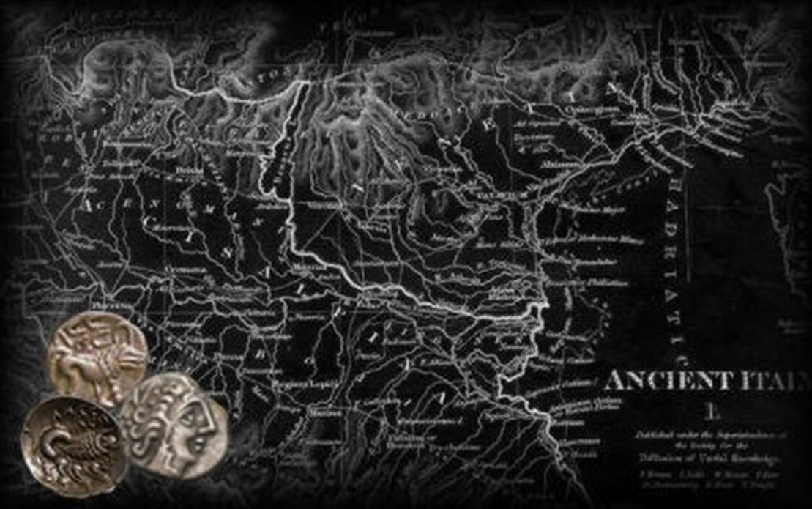
CULTURA E IDENTITA' DELLA CITTA' DI MILANO
I danée
I Celti sono un popolo di commercianti, come gli Etruschi, diversamente dai Greci. Milano È una città di mercato, in cui si tengono, assieme alle feste stagionali, dei mercati in cui si scambiano oggetti preziosi, metalli, pelli, vino.
Michela Zucca
Servizi culturali

Slide 4
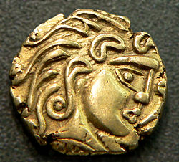
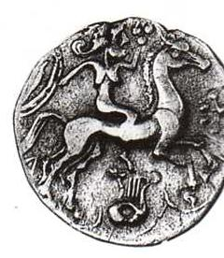
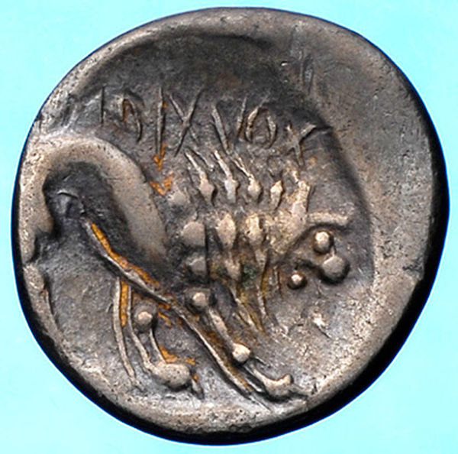
I Celti cominciano a battere moneta in oro, argento e bronzo dal III secolo a. C. incidendo i propri simboli identitari
Malgrado
Conoscano bene l’uso della moneta e sappiano sfruttare rapporti commerciali con i gruppi esterni, rimangono una cultura egualitaria all’interno.
Michela Zucca
Servizi culturali

Slide 5
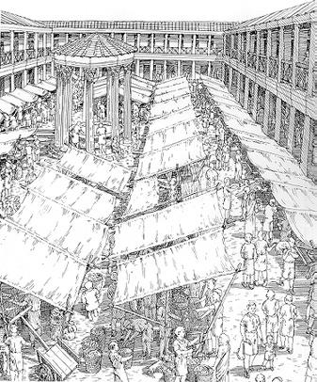
Per i Romani, società classista e aristocratica, l’esercizio del commercio fu sempre attività plebea, da delegare a comunità straniere (Ebrei) o native, come i Celti lombardi.
Michela Zucca
Servizi culturali

Slide 6
La stele dei Vettii murata in Porta Nuova mostra una scena di commercio di tessuti, fiorente a Milano e praticato da persone che si aggregavano alle legioni, di umili origini. Non è un caso che la dedica sia riservata a tre liberti.
Gaio Vettio
figlio di Novellio,
per sé e
per Verginia Luta,
(sua) madre, e
per Privata, liberta,
Adiutor liberto,
Mete liberta,
con testamento dispose
che si facesse..
Michela Zucca
Servizi culturali

Slide 7
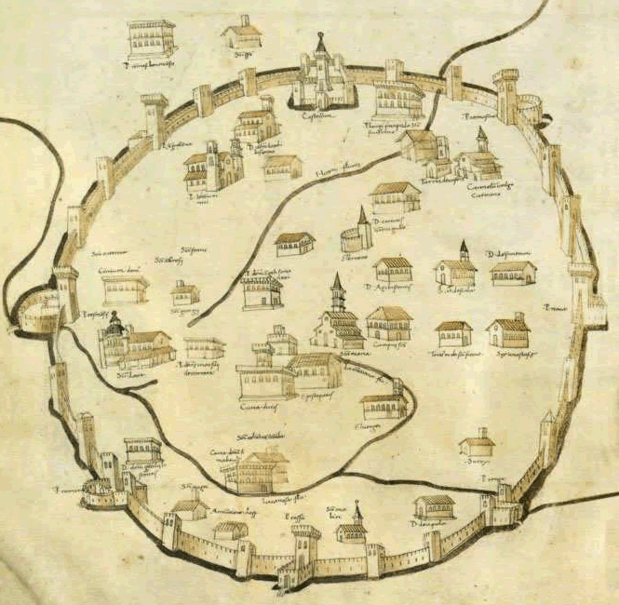
Milano l Medievale è una città cinta di mura: ma, più che chiuderla agli stranieri, le porte servivano a far pagare il dazio.
Michela Zucca
Servizi culturali

Slide 8
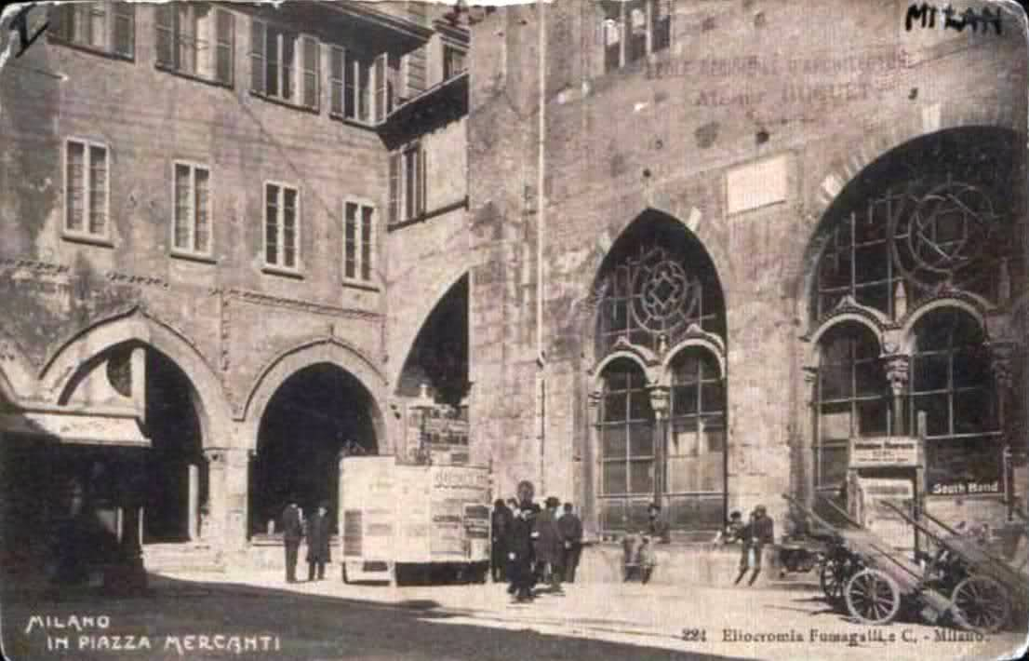
La piazza più importante di Milano era piazza dei Mercanti.
Michela Zucca
Servizi culturali

Slide 9
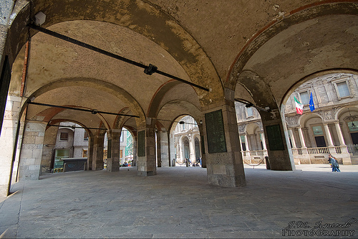
Milano l Medievale è una città cinta di mura: ma, più che chiuderla agli stranieri, le porte servivano a far pagare il dazio.
Sotto l’Arengario si teneva il mercato e in piazza stazionavano stabilmente usurai e cambiavalute…..
Michela Zucca
Servizi culturali

Slide 10
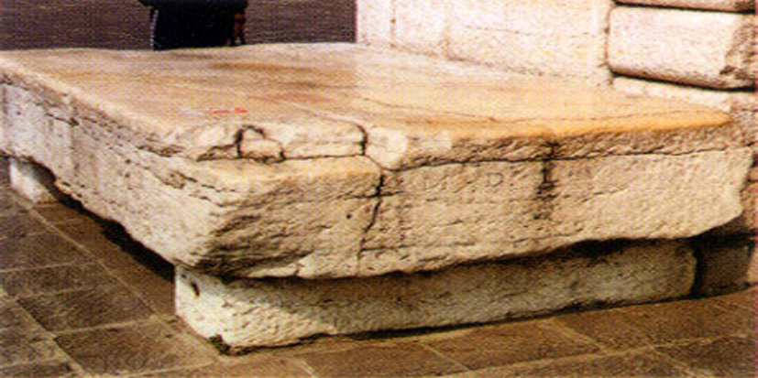
Questa è quella di Desenzano: a Milano stava in piazza Mercanti, dove ora c’è il pozzo. Aveva un duplice scopo: piedistallo per i banditori municipali che "gridavano" nella piazza e luogo di castigo per i falliti che dovevano battervi per tre volte le natiche nude, prima di essere ammazzati.
Michela Zucca
Servizi culturali

Slide 11
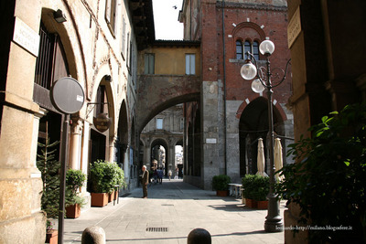
Le galere stavano vicino alle scuole, in modo che i ragazzi
potessero udire i gemiti dei torturati e capissero in fretta….
Michela Zucca
Servizi culturali

Slide 12
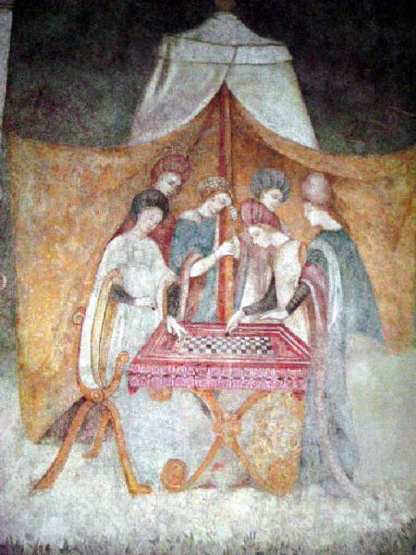
Milano era l’unica città al mondo in cui si diventava nobili per censo. Raggiunto un certo livello di reddito, bisognava pagare un certo numero di armati
per difendere la
città. I meneghini
non aspiravano
certo a diventare patrizi e come sempre, evadevano….
Michela Zucca
Servizi culturali

Slide 13
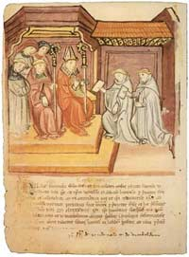
Gli artefici della potenza commerciale milanese furono gli Umiliati, un misterioso ordine di frati e laici semi eretici, che si presentò a chiedere asilo in cambio di un prolifico «segreto»: l’arte di fabbricare il feltro, primo tessuto impermeabile dell’antichità.
Michela Zucca
Servizi culturali

Slide 14
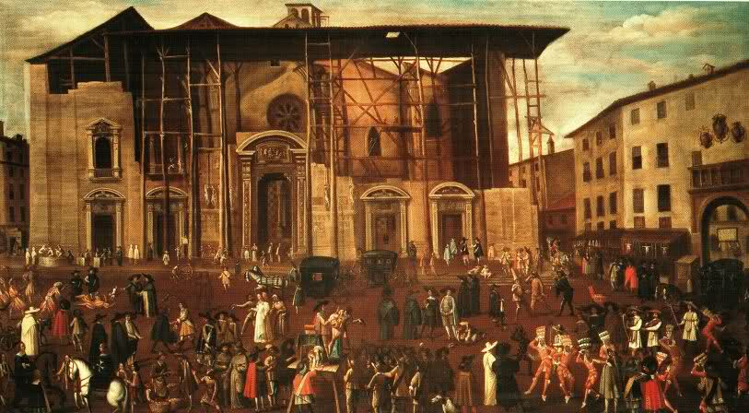
Quando Milano diventa una signoria, i nobili si vergognano di lavorare. L’arte della lana rifiuta di tessere i filati inglesi di bassa qualità, e fa uscire tecnologia e professionisti che insegnano agli Inglesi
Michela Zucca
Servizi culturali

Slide 15
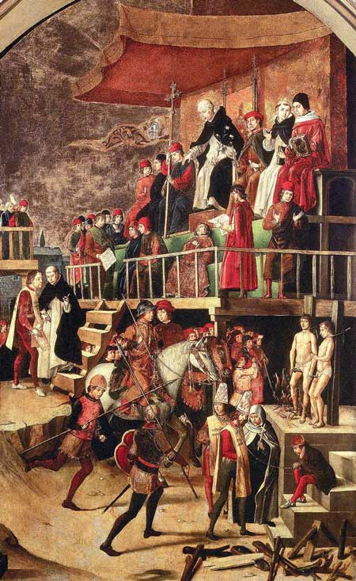
Ma la fame di denaro di chiesa e nobili, ormai improduttivi, servi degli stranieri, porta i ceti dirigenti meneghini ad angariare talmente i «frati bianchi» che uno di loro tenta di ammazzare Carlo Borromeo. Fallisce: gli Umiliati vengono bruciati come eretici nel 1572. La potenza economica di Milano è in pieno declino.
Michela Zucca
Servizi culturali

Slide 16
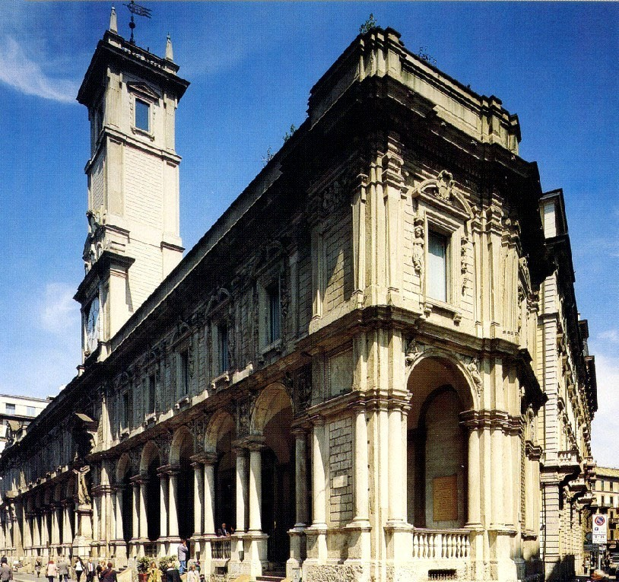
Il Broletto fu quasi abbandonato e al suo posto nel 1572 fu costruito il palazzo dei Giureconsulti: ormai comandano i nobili che si vergognano di
lavorare.
Michela Zucca
Servizi culturali

Slide 17
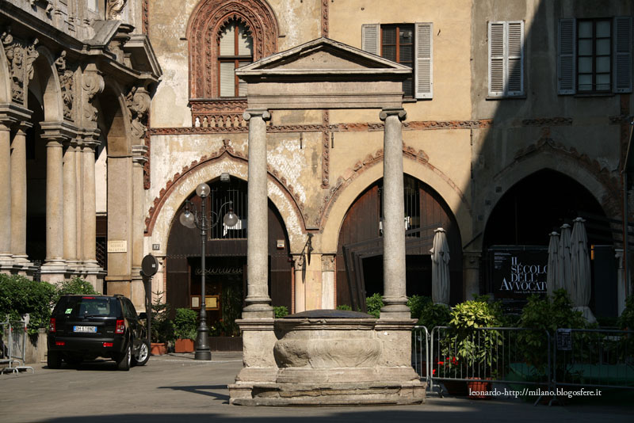
La pietra dei falliti fu sostituita dal pozzo
Michela Zucca
Servizi culturali

Slide 18
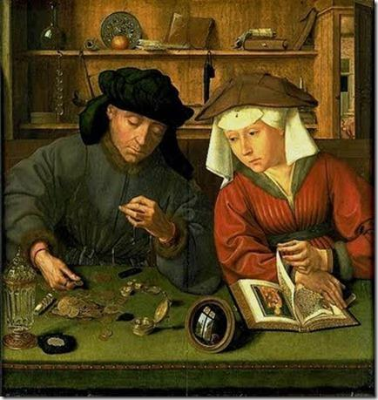
Far soldi col lavoro fu considerato indecente per un nobile: i soldi si ereditavano, si facevano col matrimonio, o in guerra col saccheggio.
Michela Zucca
Servizi culturali

Slide 19
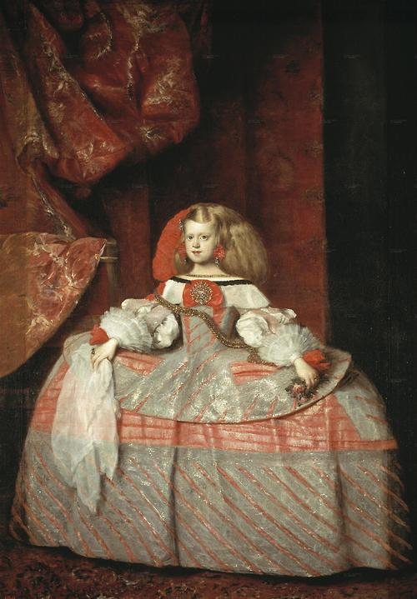
Se i soldi ci sono, bisogna farli vedere: a questo servono salotti e ville nobiliari. Ostentando il più assoluto disprezzo verso il lavoro e la fatica, anche quella intellettuale. I sovrani intelligenti ne approfittano per concentrare a corte eventuali rivali.
Michela Zucca
Servizi culturali

Slide 20
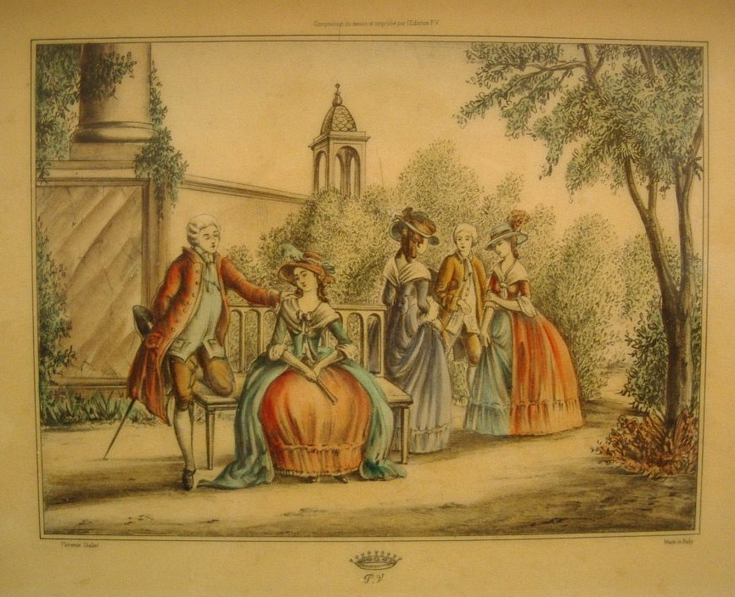
Far soldi
Michela Zucca
Servizi culturali

Slide 21
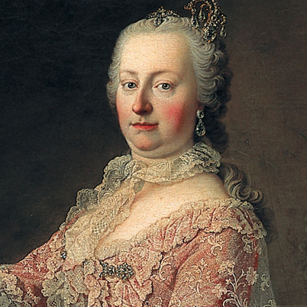
Maria Teresa d’Austria fa del Lombardo-Veneto un territorio di sperimentazione amministrativa: copre 1/18 dell’impero, ma paga 1/6 delle tasse.
Michela Zucca
Servizi culturali

Slide 22
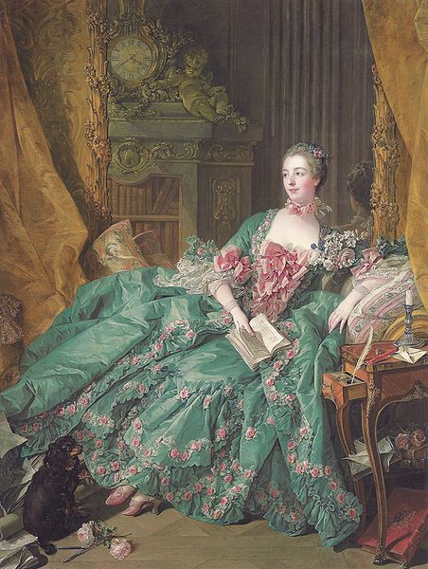
E mentre i nobili continuano a fare ciò che hanno sempre fatto (cioè niente), lei fa togliere l’obbligo ai quarti di nobiltà per la direzione degli uffici pubblici, rende la scuola obbligatoria per tutti, anche per le donne, fino alla terza elementare. Promuove la mobilità degli studenti di agraria su tutto l’impero e fuori.
Michela Zucca
Servizi culturali

Slide 23
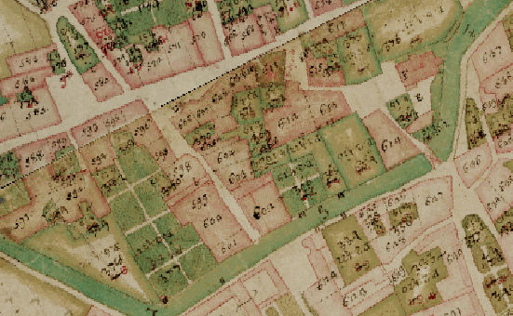
E soprattutto, istituì quella straordinaria forma di valorizzazione del territorio che fu il catasto. .
Michela Zucca
Servizi culturali

Slide 24
Maria Teresa dispose con sovrana risoluzione del 1774 che venisse istituito un orto botanico riutilizzando l'orto del soppresso Collegio dei Gesuiti di Brera. Nello stesso anno per iniziativa del ministro Kaunitz divenne "Orto Botanico economico" per sottolineare la destinazione anche all'insegnamento dell'agronomia.
Nel 1859 venne istituito l'"Istituto tecnico superiore", divenuto in seguito il nucleo del futuro Politecnico di Milano, il quale conferiva i diplomi di ingegnere agronomico e meccanico.
Michela Zucca
Servizi culturali

Slide 25
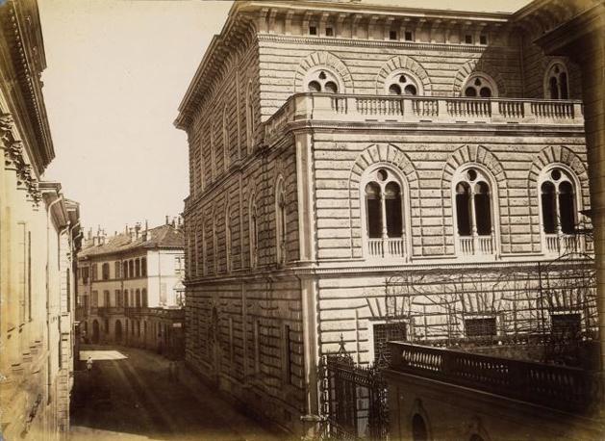
agronomico e meccanico.
Michela Zucca
Servizi culturali

Slide 26
La borsa valori di Milano è sorta nel 1808 per volontà del napoleonico viceré del Regno d'Italia Eugenio di Beauharnais e venne inizialmente collocata presso il Palazzo del Monte di Pietà. Ma lo spazio era troppo ristretto e così già nel settembre del 1809 si decise di trasferire gli scambi in Piazza Mercanti presso il Palazzo dei Giureconsulti.
Michela Zucca
Servizi culturali

Slide 27
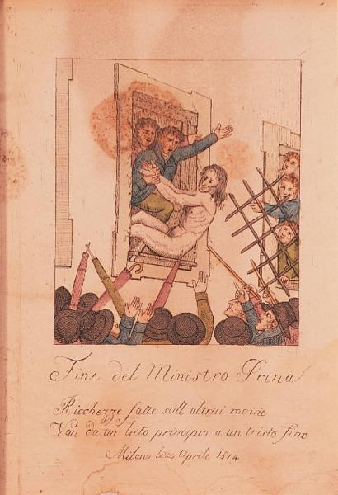
Ma i milanesi fanno fare una gran brutta fine al ministro delle finanze: denudato e infilzato con un ombrello, viene buttato giù dal balcone e Palazzo Reale viene saccheggiato.
Michela Zucca
Servizi culturali

Slide 28
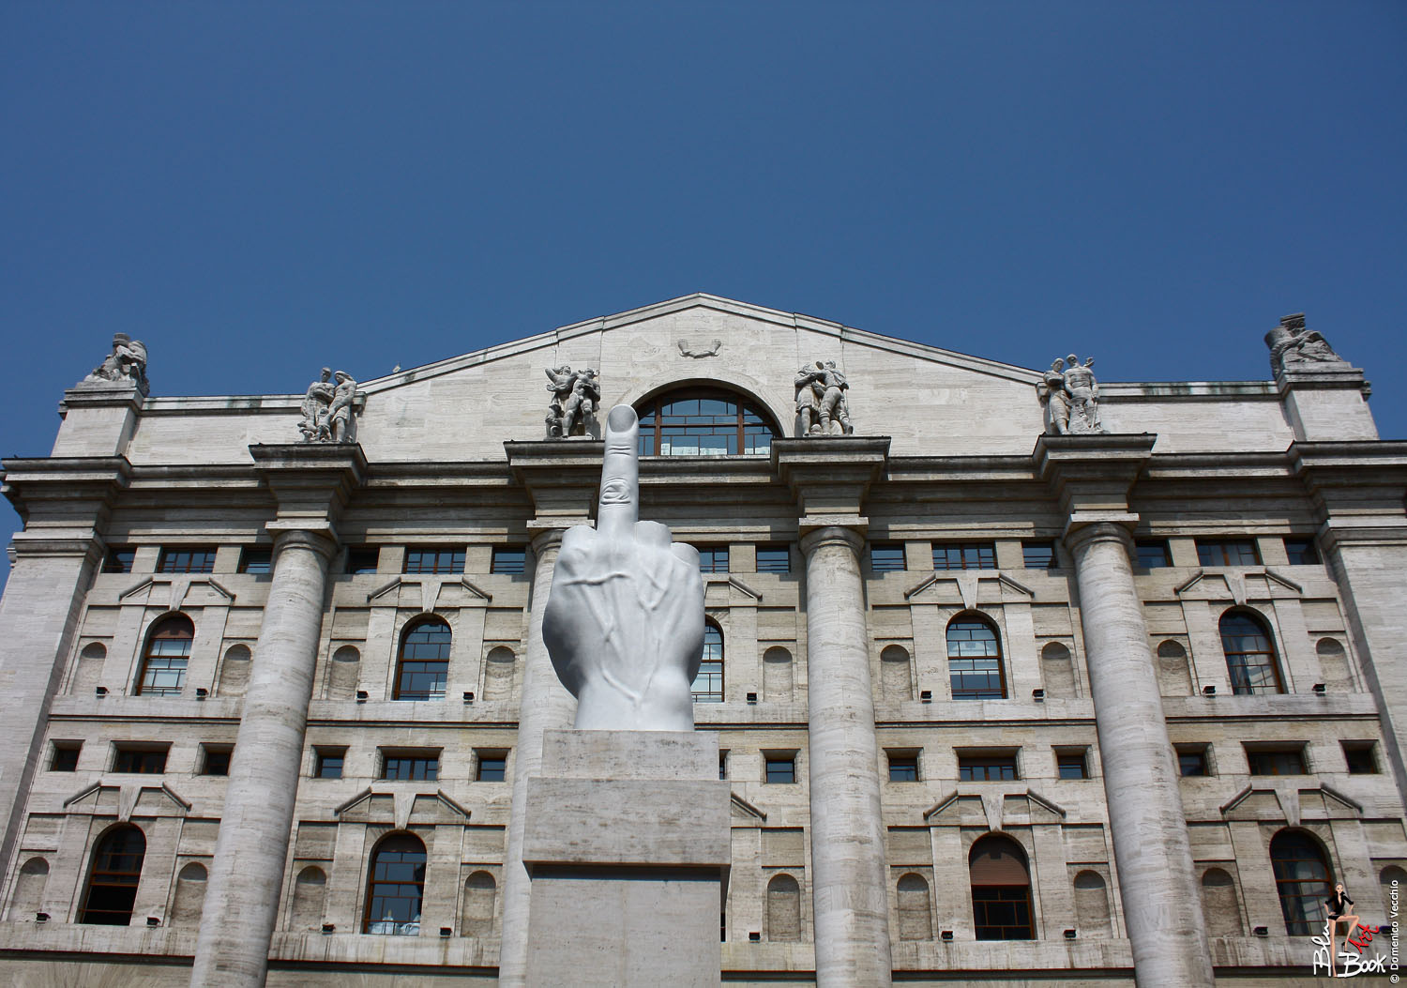
Ma i milanesi fanno fare una gran brutta fine al ministro delle finanze: infilzato con un ombrello, viene buttato giù dal balcone e Palazzo Reale viene saccheggiato.
Da allora la contestazione è affidata a un dito di pietra…..
Michela Zucca
Servizi culturali

Slide 29
A Milano i patrioti romantici furono anche e soprattutto economisti, che avevano studiato materie tecniche, viaggiato molto all’estero, e ricoprivano cariche di funzionari pubblici. Personaggi del calibro di Gian Domenico Romagnosi, Melchiorre Gioia, Giuseppe Pecchio, Carlo Cattaneo, Cristina di Belgiojoso sapevano bene che l’unità d’Italia avrebbe dovuto passare attraverso un profondo rinnovamento economico. Tanto è vero che il primo atto contro «i Crűàa» fu un’azione di contestazione fiscale:
lo sciopero del fumo.
Michela Zucca
Servizi culturali

Slide 30
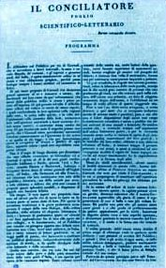
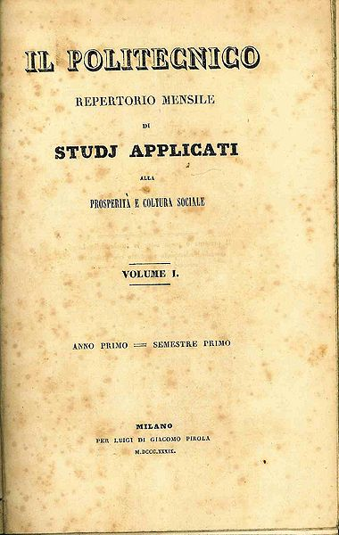
.
Michela Zucca
Servizi culturali

Slide 31
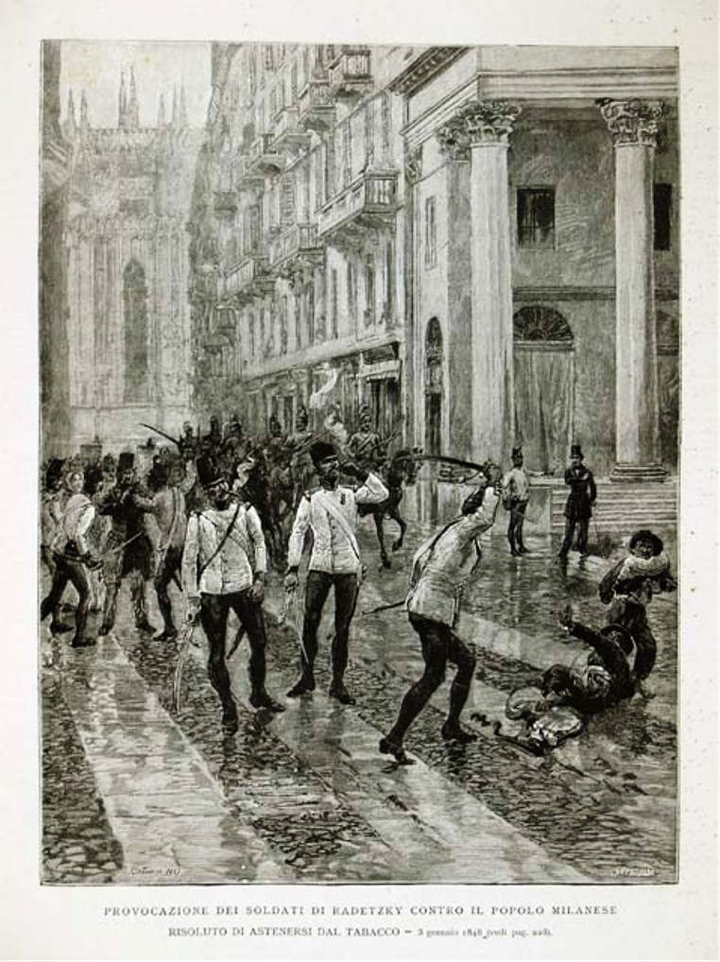
I milanesi sanno far bene i conti: è chiaro che un’occupazione straniera dura finché esiste una convenienza economica. Togli il guadagno agli austriaci, e non si fermeranno per molto….
Michela Zucca
Servizi culturali

Slide 32
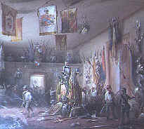
I milanesi sanno far bene i conti ma non sono ladri: durante le Cinque Giornate presero le armi di Uboldo degli Uboldi, nel
nel palazzo di via Pantano. Alla fine dell’insurrezione furono restituite.
Michela Zucca
Servizi culturali

Slide 33
I milanesi sanno bene a chi devono, o non devono, dare i soldi: nei sei mesi successivi all’unificazione coi Savoia (che loro non sopportavano), si lancia una lotteria per distruggere piazza Duomo e costruire, finalmente, una piazza degna di una capitale europea. Vengono stampati due milioni di biglietti del valore di 10 lire l’uno, ma ne vengono venduti solo 170.000…. Appena sufficienti per abbattere le case, che vengono minate e distrutte di notte. Nel frattempo il progetto viene affidato ad un giovane architetto bolognese: Giuseppe Mengoni.
Michela Zucca
Servizi culturali

Slide 34
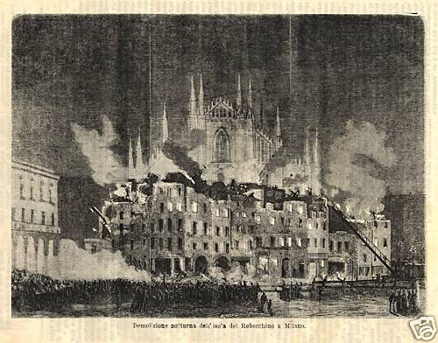
nel palazzo di via Pantano. Alla fine dell’insurrezione furono restituite.
Michela Zucca
Servizi culturali

Slide 35
Mentre i lavori faticosamente vanno avanti, la ditta inglese vincitrice dell’appalto fallisce e deve intervenire varie volte il Comune a coprire il buco, si scopre che tutta l’area era stata comprata sotto costo dal cognato del sindaco Beretta, quando il progetto della piazza non era ancora di pubblico dominio; e poi il terreno era stato rivenduto al Municipio a prezzi fantastici. La Giunta vacilla ma non disarma, e chiama il re ad inaugurare la Galleria. Ma l’architetto, deluso dalle lettere minatorie di chi lo incolpava di tanta distruzione, si uccide.
Michela Zucca
Servizi culturali

Slide 36
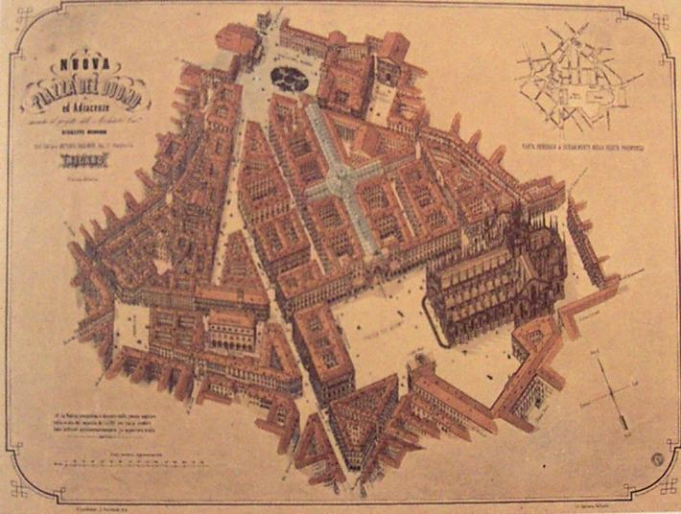
I milanesi sanno far bene i conti ma non sono ladri: durante le Cinque Giornate presero le armi di Uboldo degli Uboldi, nel
nel palazzo di via Pantano. Alla fine dell’insurrezione furono restituite.
Michela Zucca
Servizi culturali

Slide 37
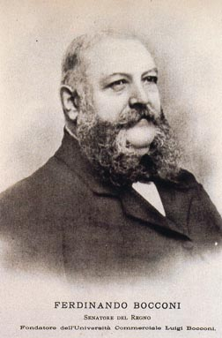
Nato nel 1836, lavora col padre e il fratello vendendo vestiti usati al mercato di Lodi. Poi ha un’intuizione fondamentale: produrre abiti già pronti. Apre i primi grandi magazzini. Verso il 1880 inizia anche la vendita per corrispondenza su catalogo.
Michela Zucca
Servizi culturali

Slide 38
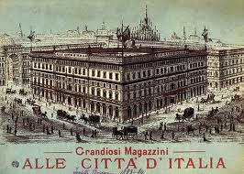
CULTURA E IDENTITA'
Michela Zucca
Servizi culturali

Slide 39
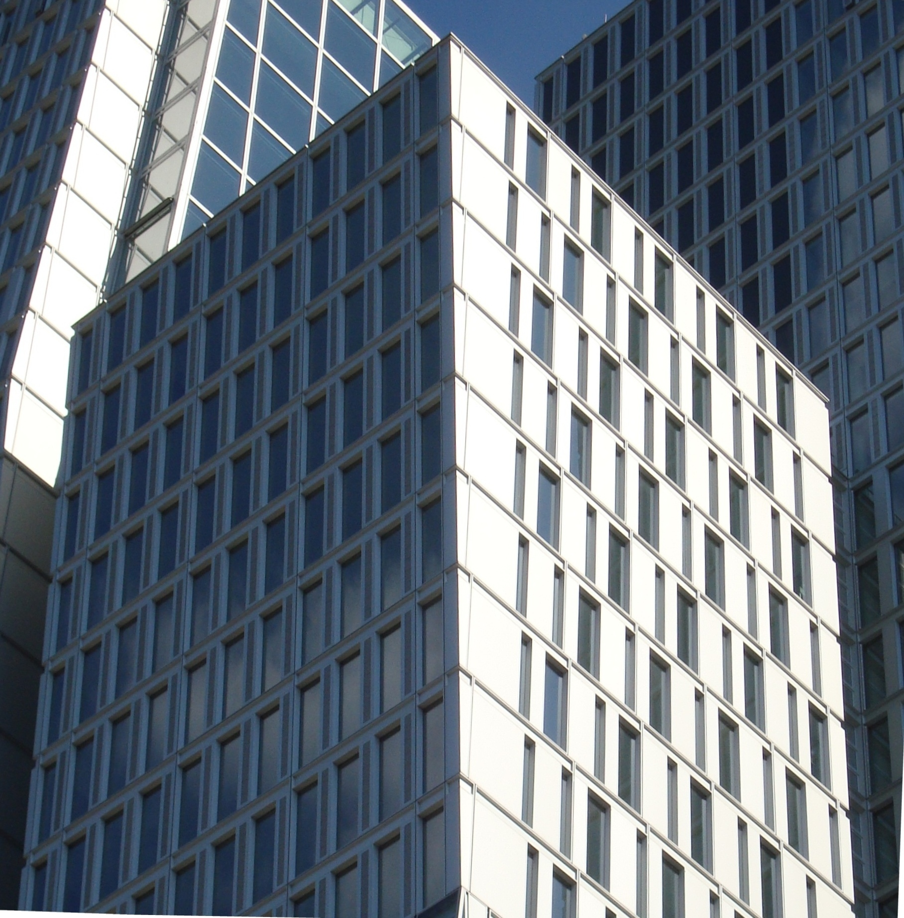
Nel 1896 perde il figlio maggiore nella guerra d’Africa: e decide di fondare la prima università commerciale d’Italia
Michela Zucca
Servizi culturali

Slide 40
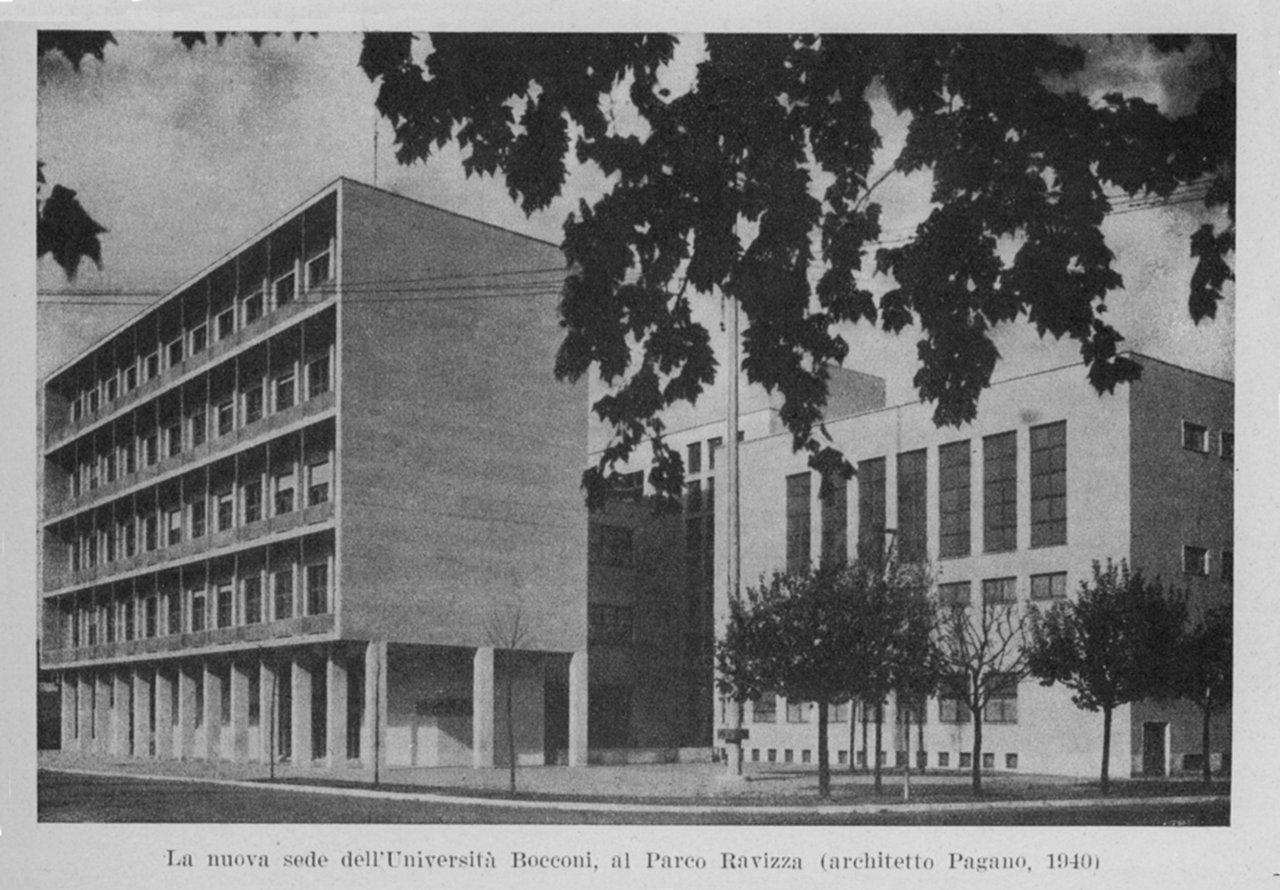
Michela Zucca
Servizi culturali

Slide 41
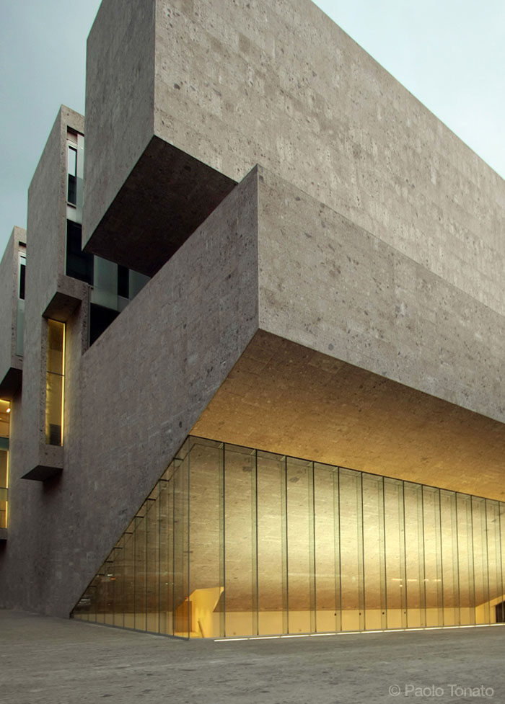
Finalmente lo studio delle materie economiche poteva avere piena dignità, e i figli degli industriali (che venivano mandati dai concorrenti a fare apprendistato) ricevere una formazione adeguata.
Michela Zucca
Servizi culturali

Slide 42
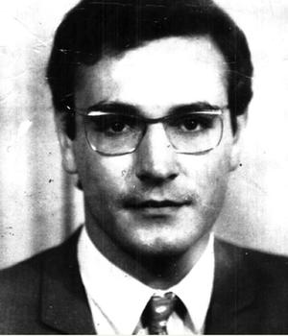
Nel 1973 davanti all’università scoppiano duri scontri per aprire le lezioni a tutti: Roberto Franceschi, studente ventenne, viene ucciso dal fuoco di un agente.
Michela Zucca
Servizi culturali

Slide 43
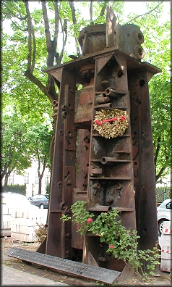
Il maglio costruito per ricordare Roberto sta ancora lì di fronte all’università a ricordare che esistono diverse concezioni dei danée: quella di chi pensa debbano rimanere nelle mani di pochi, e quella di chi ritiene che debbano anche essere distribuiti fra tutti….
Michela Zucca
Servizi culturali

Slide 44
GRAZIE
Michela Zucca
Servizi culturali

